Slide 1
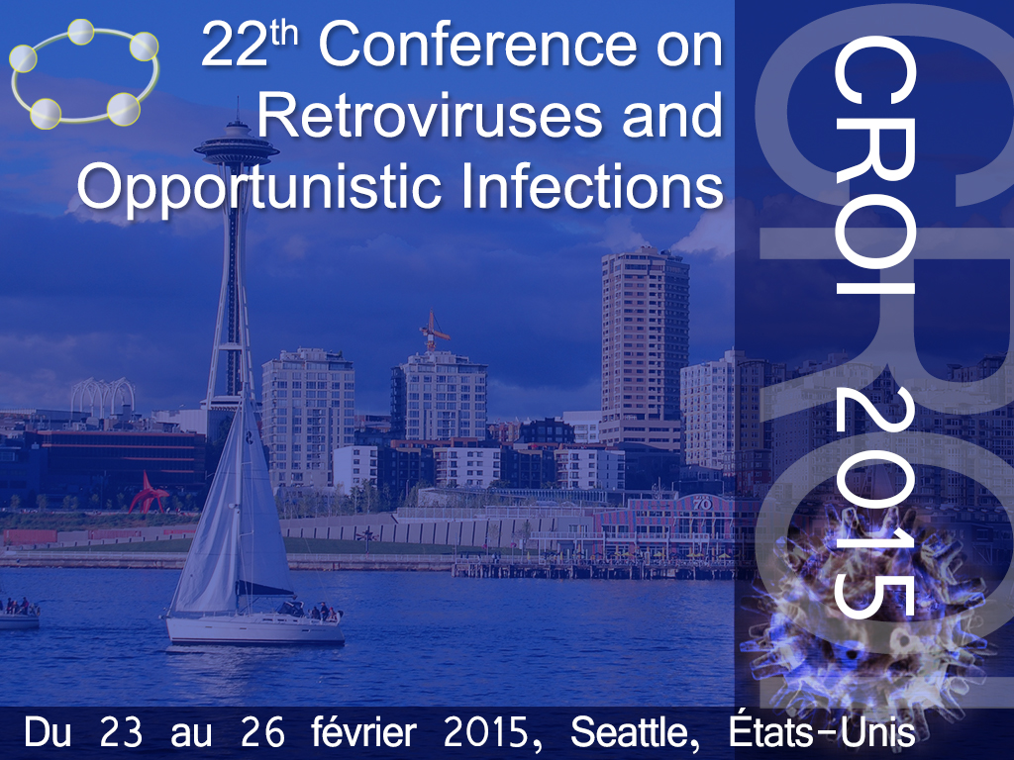

Slide 2
II. Pharmacologie

Slide 3
Interaction PK entre doravirine et rifampicine (1)
Objectif : étude d’interaction PK plasmatique de doravirine (DOR) avec rifampicine (RFP) en doses orales unique et répétée chez 11 sujets sains
Schéma de l’étude : ouverte, en 2 périodes
J1
J8
J9
J12
J27
DOR 100mg
Washout
DOR 100mg
Washout
DOR 100mg
RFP 600mg
RFP 600mg
PK référence
Effet Dose unique RFP
Effet Dose répétée RFP
Inhibition P-gp OATP1B1 – 1B3
Induction Cytochrome
Yee KL, CROI 2015, Abs. 521
Notes:
La doravirine (MK-1439) est un nouvel INNTI, actif sur VIH-1. Le métabolisme est via CYP450 3A4. La doravirine est un substrat des P-gp (mais pas d’OATP1B1).
En dose unique, la rifampicine (RFP) agit comme un inhibiteur de P-gp intestinal et un inhibiteur d’OATP1B1 hépatique alors qu’en doses répétées, elle est un puissant inhibiteur du CYP450 3A4.
Le schéma d’étude d’interaction en doses unique et répétée de RFP et en dose unique de doravirine (DOR) permet de confirmer les voies de transport et de métabolisme de DOR in vivo chez l’homme.

Slide 4
Interaction PK entre doravirine et rifampicine (2)
Profils PK plasmatiques de DOR (nM)
(moyenne + ET)
Paramètres PK plasmatiques de DOR + RFP en dose unique
3 000
 | DOR seule |  |  | DOR + RFP du |  |  | DOR + RFP du/DOR seule |  | CV % intra-sujet
 | n | MG* | IC 95 % | n | MG* | IC 95 % | RMG** | IC 95 %
ASC (µM*h) | 11 | 36,5 | (26,7 - 49,8) | 11 | 33,1 | (28,2-38,9) | 0,91 | (0,78-1,06) | 19,441
C_{max} (nM) | 11 | 1 540 | (1230 - 1920) | 11 | 2 160 | (1890-2470) | 1,40 | 1,21-1,63) | 19,164
C_{24h} (nM) | 11 | 511 | (360 - 725) | 11 | 459 | (347-608) | 0,90 | (0,80-1,01) | 15,131
CL/F (L/h) | 11 | 6,44 | 48,9 | 11 | 7,09 | 24,2
T_{max} (h) | 11 | 3,00 | (1,00 - 6,00) | 11 | 2,00 | (1,00-6,00)
t_{1/2} terminale apparente (h) | 11 | 18,60 | 44,52 | 11 | 5,50 | 18,93
2 500
Doses uniques (du)
2 000
DOR seule
1 500
DOR du + RFP du
1 000
500
0
0
12
24
36
48
60
72
Heures
Paramètres PK plasmatiques de DOR + RFP en doses répétées
3 000
 | DOR seule |  |  | DOR + RFP x 15 j |  |  |  | DOR + RFP x 15 j/DOR seule |  | CV % intra-sujet
 | n | MG* | IC 95 % | n | MG* | IC 95 % | IC 90 % | RMG** | IC 95 %
ASC (µM*h) | 11 | 36,5 | (26,7 - 49,8) | 11 | 4,47 | (3,87 - 5,15) | (3,98 - 5,01) | 0,12 | (0,10 - 0,15) | 28,07
C_{max} (nM) | 11 | 1 540 | (1230 - 1920) | 11 | 661 | (562 - 778) | (579 - 755) | 0,43 | (0,35 - 0,52) | 24,70
C_{24h} (nM) | 11 | 511 | (360 - 725) | 11 | 16,4 | (11,6 -2 3,2) | (12,4 - 21,7) | 0,03 | (0,02 - 0,04) | 39,38
CL/F (L/h) | 11 | 6,44 | 48,9 | 11 | 51,6 | 19,6
T_{max} (h) | 11 | 3,00 | (1,00 - 6,00) | 11 | 2,00 | (0,50 - 3,04)
t_{1/2} terminale apparente (h) | 11 | 18,60 | 44,52 | 11 | 6,30 | 40,12
2 500
Doses répétées
2 000
DOR seule
1 500
DOR du + RFP x 15 j
1 000
500
0
0
12
24
36
48
60
72
Heures
*MG : moyenne géométrique ; ** RMG : rapport des moyennes géométriques
Yee KL, CROI 2015, Abs. 521
Notes:
En dose unique, la rifampicine (RFP) agit comme un inhibiteur de P-gp intestinal et un inhibiteur d’OATP1B1 hépatique alors qu’en doses répétées, elle est un puissant inhibiteur du CYP450 3A4.
Le schéma d’étude d’interaction en doses unique et répétée de RFP et en dose unique de doravirine (DOR) permet de confirmer les voies de transport et de métabolisme de DOR in vivo chez l’homme.

Slide 5
Interaction PK entre doravirine et rifampicine (3)
Résultats
  En dose unique de RFP :  modeste de C_{max} de DOR sans modification de ASC
    Confirme caractère substrat P-gp : impact modeste (mais dose unique)
    Mauvais substrat des transporteurs OATP1B1 et OATP1B3
  En dose répétée de RFP :  importante de ASC et C_{24h} DOR ( 88 % et  97 %)
    Confirme caractère substrat CYP3A4
    Induction enzymatique du CYP450 3A4 par la RFP
Conclusion
  En association à RFP, les C_{24h} à l’état d’équilibre de DOR sont faibles et probablement < 78 nM (concentration cible efficace sur VIH sauvage in vitro) avec efficacité antivirale in vivo réduite
  Contre-indique l’utilisation RFP dans le traitement de la tuberculose
  Contre-indique l’utilisation avec les inducteurs puissants comme phénobarbital et phénytoine
  Quid inhibiteurs CYP3A4?
Yee KL, CROI 2015, Abs. 521
Notes:
La doravirine (MK-1439) est un nouvel INNTI, actif sur VIH-1. Le métabolisme est via CYP450 3A4. La doravirine est un substrat des P-gp (mais pas d’OATP1B1).
En dose unique, la rifampicine (RFP) agit comme un inhibiteur de P-gp intestinal et un inhibiteur d’OATP1B1 hépatique alors qu’en doses répétées, elle est un puissant inhibiteur du CYP450 3A4.
Le schéma d’étude d’interaction en doses unique et répétée de RFP et en dose unique de doravirine (DOR) permet de confirmer les voies de transport et de métabolisme de DOR in vivo chez l’homme.

Slide 6
Interactions PK entre ARV et LDV/SOF (1)
Etude d’interaction chez le volontaire sain, randomisée en cross-over
Mesure PK AUC, Cmax, Cmin SOF – GS-331007 – LDV et ARV
Questions :
  Impact SOF/LDV sur PK TDF en présence d’une IP boostée ?
  Impact d’une administration séquentielle SOF/LDV puis ARV à 12h
SOF 400mg
LDV 90 mg
SOF 400mg
LDV 90 mg
SOF 400mg
LDV 90 mg
ATV/r
FTC 200mg/TDF 300mg
ATV/r – FTC – TDF
12h après SOF/LDV
SOF 400mg
LDV 90 mg
SOF 400mg
LDV 90 mg
SOF 400mg
LDV 90 mg
DRV/r 800/100 mg
FTC 200mg/TDF 300mg
DRV/r – FTC – TDF
12h après SOF/LDV

Slide 7
Interactions PK entre ARV et LDV/SOF (2)
LDV/SOF ⬅ ARV
Prédateur
AUC
C_{max}
SOF
ATV/r + FTC/TDF
↔
↔
GS-331007
↔
↔
LDV
↑ 96 %
↑ 68 %
SOF
DRV/r + FTC/TDF
↓ 27 %
↓ 37 %
GS-331007
↔
↔
LDV
↔
↔
German P, CROI 2015, Abs. 82
Comparaison :
  Avec EFV/FTC/TDF : LDV ↓ env. AUC 35% Cmax 35%
  Avec RLP : pas d’interaction significative
  Avec RAL : pas d’interaction significative
Notes:
Ledipasvir.
Inhibiteur NS5A, 90 mg qd V0.
Faible métabolisme hépatique.
Elimination biliaire sous forme inchangée.
Sofosbuvir.
Nucléotide, inhibiteur de polymerase NS5B, 400 mg qd VO.
Principal métabolite circulant inactif GS-331007.
Elimination rénale.
Formulation combinée : LDV/SOF (90/400 mg qd) VO.
LDV est substrat et inhibiteur de P-gp/BCRP.
SOF est substrat de P-gp/BCRP.
GS-331007 n’est ni substrat de OAT1, OAT2, OCT2, UGT1A1 ou P-gp/BCRP.
LDV/SOF évite les CYP450 in vitro.
Objectifs : étude d’interactions PK plasmatiques entre :
LDV ou SOF seuls avec RPV, RAL, DRV/r, ATV/r ou EFV/TDF/FTC.
LDV/SOF combinée avec EFV/TDF/FTC, RPV/TDF/FTC ou ABC/3TC.
Surexposition plasmatique de TFV en association à LDV/SOF via une inhibition des transporteurs d’efflux P-gp/BCRP par LDV.

Slide 8
Interactions PK entre ARV et LDV/SOF (3)
LDV/SOF ➔ ARV
 |  | Prédateur | AUC | C_{max}
 | ATV | LDV/SOF | ↔ | ↔
 | RTV |  | ↔ | ↔
 | FTC |  | ↔ | ↔
 | TFV |  | ↔ | ↑ 47%
 | DRV | LDV/SOF | ↔ | ↔
 | RTV |  | ↔ | ↔
 | FTC |  | ↔ | ↔
 | TFV |  | ↑ 50 % | ↑ 64 %
Surexposition plasmatique de TFV en association à LDV/SOF via une inhibition des transporteurs d’efflux P-gp/BCRP par LDV
↑ Cmin ATV de 50 à 100% sans effet notable sur AUC
German P, CROI 2015, Abs. 82
Comparaison :
  Pour EFV/FTC/TDF : ↑ 80% Cmax et ↑ 100% AUC
  Pour RLP/FTC/TDF : ↑ 40% AUC TDF
  Pour RAL : ↓15-20% AUC et Cmax sous effet LDV ; ↓30-40% AUC Cmax sous effet de SOF
Notes:
Objectifs : étude d’interactions PK plasmatiques entre :
LDV ou SOF seuls avec RPV, RAL, DRV/r, ATV/r ou EFV/TDF/FTC.
LDV/SOF combinée avec EFV/TDF/FTC, RPV/TDF/FTC ou ABC/3TC.
Surexposition plasmatique de TFV en association à LDV/SOF via une inhibition des transporteurs d’efflux P-gp/BCRP par LDV.

Slide 9
Interactions PK entre ARV et LDV/SOF (4)
Paramètres PK plasmatiques de TFV en association à IP/r,
avec administration simultanée ou décalée de LDV/SOF (n = 24)
Paramètres PK de TFV (n = 24) | Moyenne (CV %)
 | LDV/SOF + ATV/r + FTC/TFV |  | LDV/SOF + DRV/r + FTC/TFV
 | Prise simultanée | Prise décalée | Prise simultanée | Prise décalée
AUC_{tau} (ng.h/ml) | 5 460 (27,7) | 5 740 (25,0) | 5 490 (31,2) | 4 260 (24,2)
C_{max} (ng/ml) | 530 (26,2) | 559 (22,0) | 523 (28,0) | 410 (27,6)
C_{tau} (ng/ml) | 120 (30,5) | 116 (27,1) | 117 (30,6) | 87,3 (25,0)
Conclusions
  LDV/SOF  les expositions plasmatiques d’ATV et TFV (aucune donnée de tolérance disponible)
  ATV/r + TFV  l’exposition plasmatique de LDV et de GS-331007
  DRV/r + TFV  l’exposition plasmatique de SOF, sans conséquence délétère sur l’efficacité du SOF
  L’administration décalée de 12h est sans influence sur les interactions
   30-60 % de l’exposition plasmatique de TFV lorsque LDV/SOF est associé à IP/r + FTC/TFV vs IP/r + FTC/TFV seuls, suggérant une inhibition des transporteurs d’efflux
  Perspectives : études d’interaction à compléter entre LDV/SOF et E/C/F/TAF et DTG + TVD
German P, CROI 2015, Abs. 82

